Slide 1
基于全景相机的视觉SLAM系统开发
主讲人姓名: 林敏捷
2018年1月

Slide 2
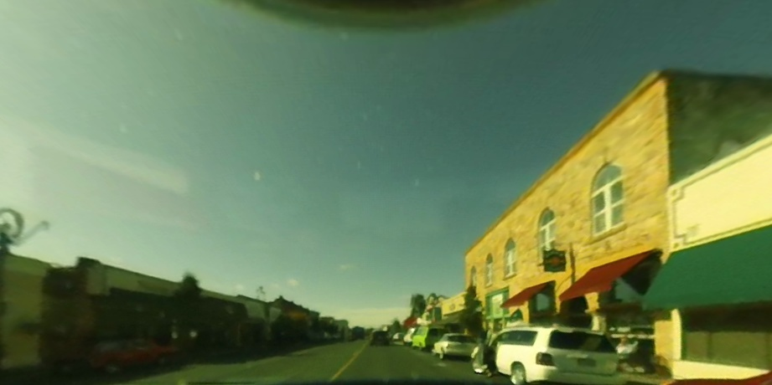
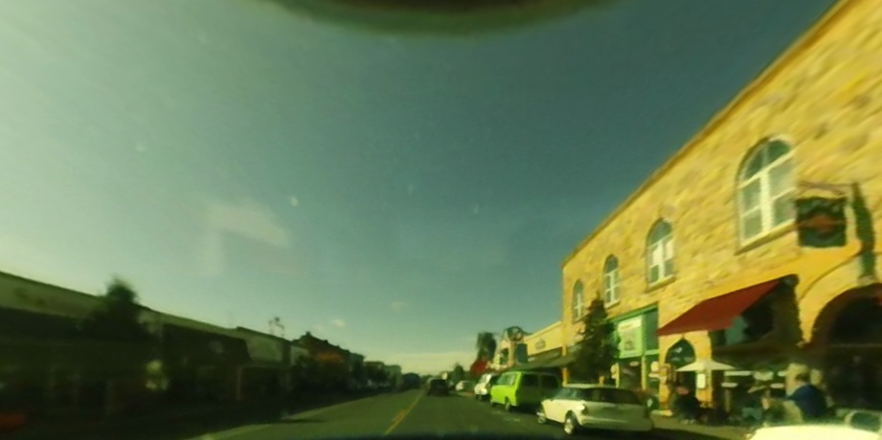
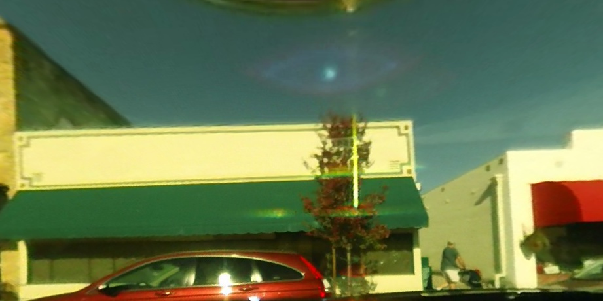
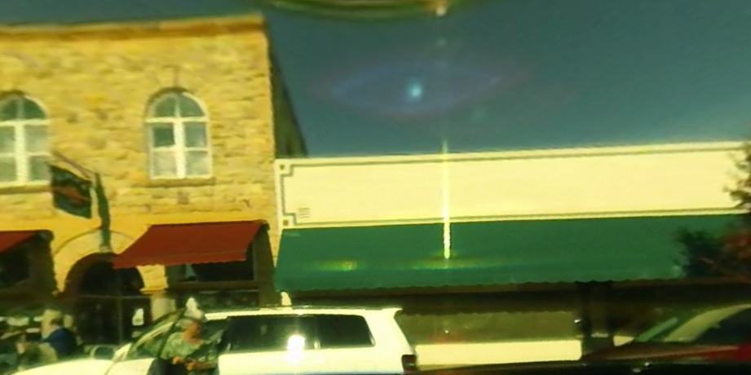
相机模型
研究意义：
大视角（全景）相机可以提高系统的鲁棒性和精度
front
front
side
side
容易观测并且计算
timestamp 1
timestamp 2

Slide 3
课题难点：
1.图像分辨率大：
大视角带来的一个最直接问题就是图像尺寸大（1920 960），一般的SLAM使用的图像都在（1000 800）以内。
2.相机模型不同(主要原因)
1.不同的特征提取方式；
2.不同的初始化方式；
3.不同的优化方式；
4.不同的闭环方式；

Slide 4
目录 Contents
1
相机模型
2
特征提取
3
有页码版式
4
图形与配色
5
图片处理及排版

Slide 5

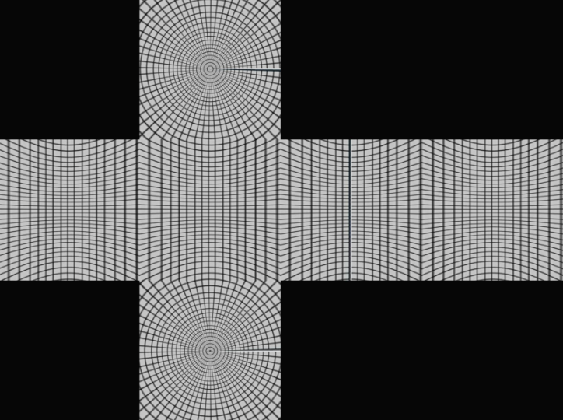
相机模型
x = r cos ø cos θ
y = -r sin ø
z = r cos ø sin θ
z
latitude
（Ø）
z = 1
longitude（θ）
Ø
x
θ
y

Slide 6
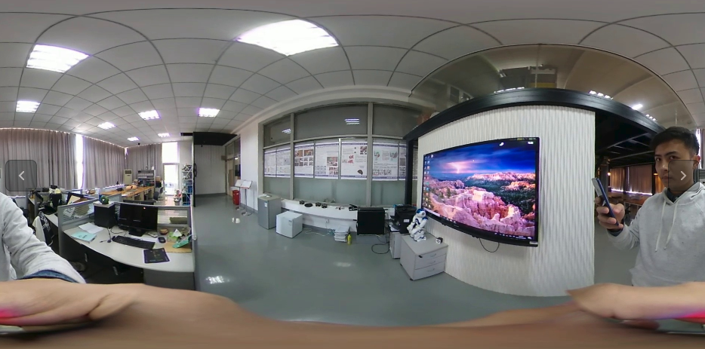
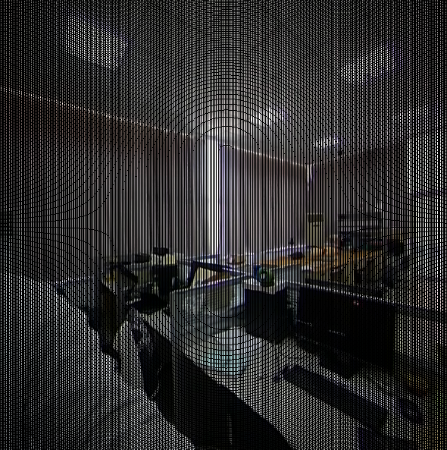
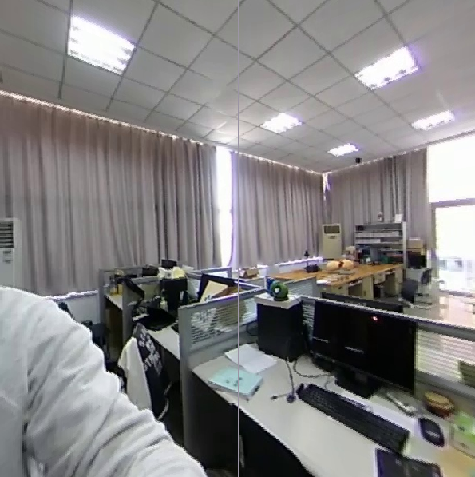
相机模型
z = 1
z
x = r cos ø cos θ
y = -r sin ø
z = r cos ø sin θ
Ø
θ
x
正向计算
反向计算
y
set the one cubemap resolution as 600×600
so the cubemap camera instrinsic parameters :
Ø
θ
camrea_matrix :
300 0 300
0 300 300
0 0 1
虽然转化成cubemap(pinhole)模型的图片可以使用现成的SLAM算法，但是不同同时使用多视角，并且计算速率极慢。

Slide 7
目录 Contents
1
特征提取
2
3
4
5

Slide 8
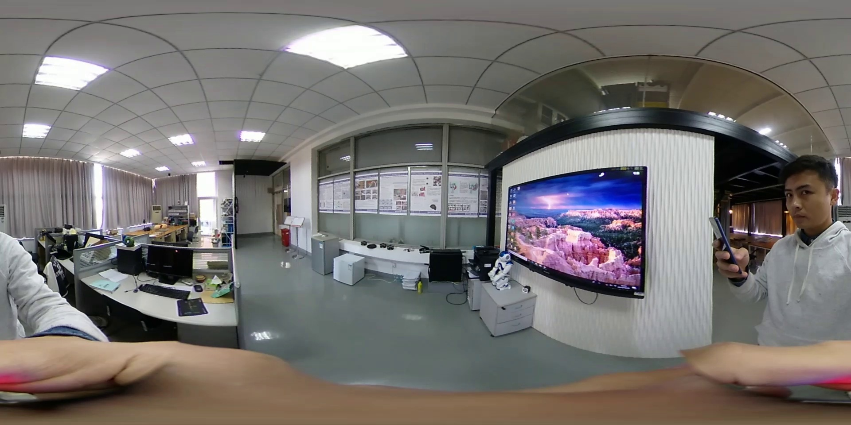
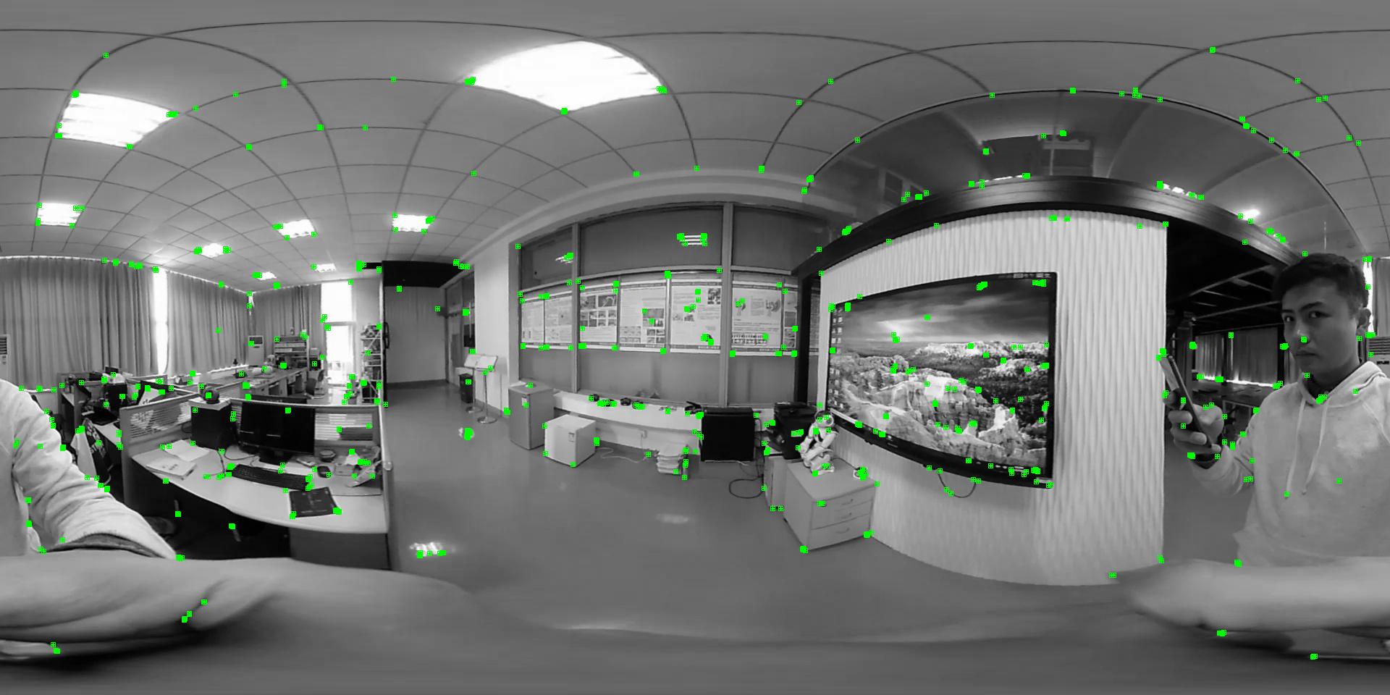
特征提取
Number of Feature
Time cost (ms) (nFeature) | 1200 | 1000 | 800 | 600
8 | 66.3096 1207 | 66.682 1013 | 62.5696 807 | 61.5483 611
7 | 65.2785 1201 | 63.5726 1006 | 62.5966 804 | 59.6655 606
6 | 63.8445 1205 | 60.2825 1005 | 58.3687 807 | 56.5719 605
5 | 60.7483 1205 | 57.7157 1001 | 55.3458 807 | 58.416 605
level
因为通常SLAM中使用的图片分辨率在类似640×480左右，而全景图形的分辨率为1920×960，图像是原来的6倍，如何保持实时性也会一个大问题。特征提取的过程中 图像金字塔的层数和特征数量对提取的时间的影响不是特别大，如何保持实时性？

Slide 9
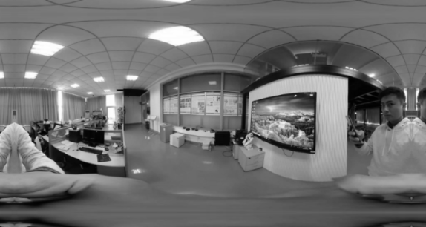
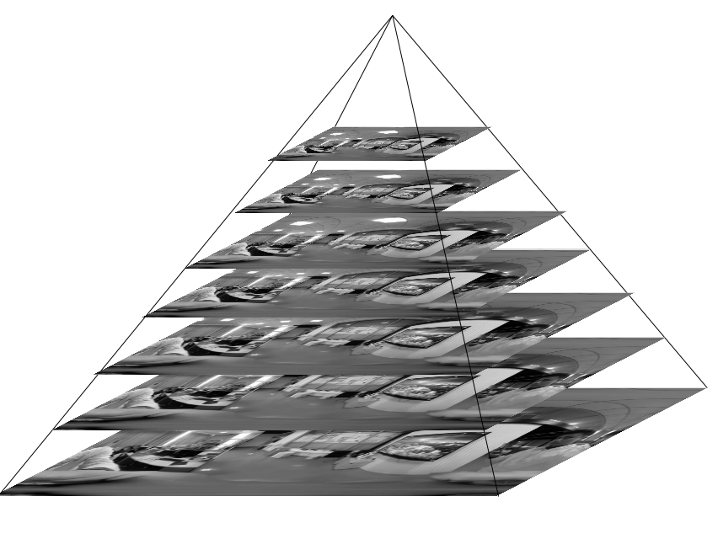

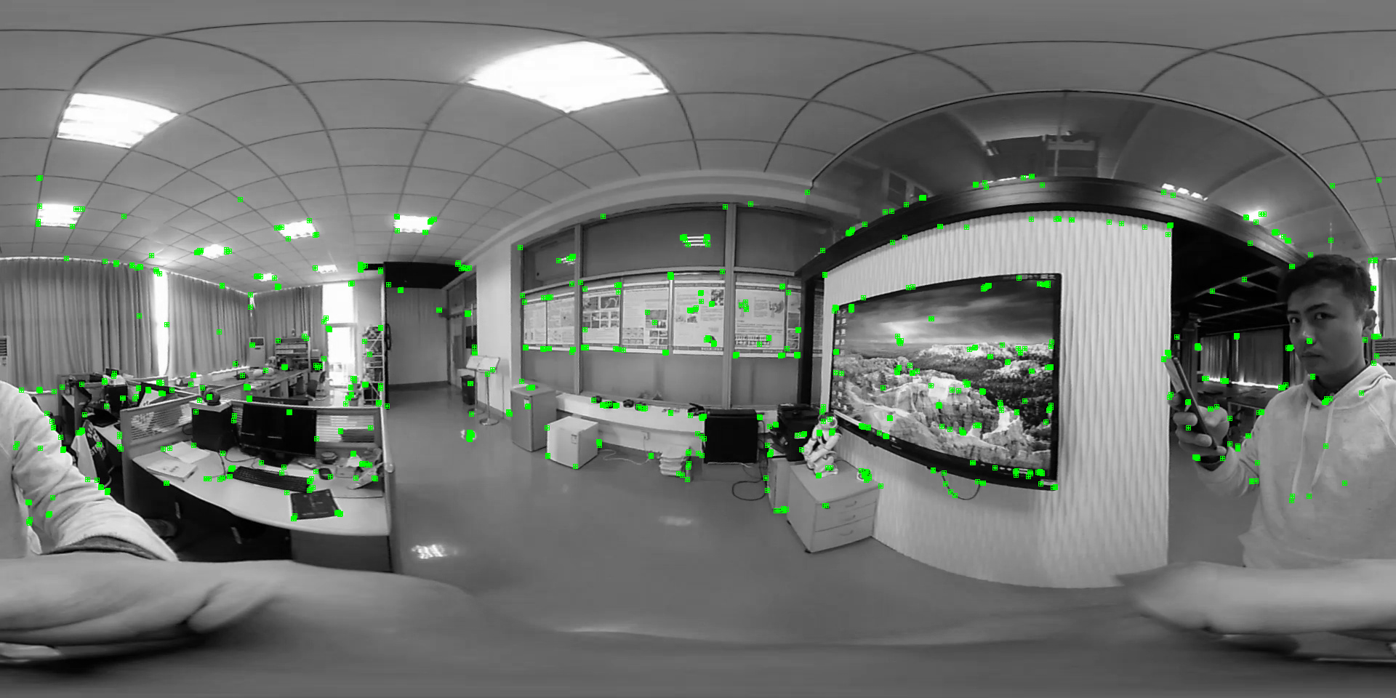
特征提取
Detect Fast Features from each level
在图像上添加mask，对每层的图像都只在mask中提取Fast特征，效果如左图
但是测试的结果发现，特征提取跟mask的关系并不大 加了mask之后还是保持在50+ms

Slide 10
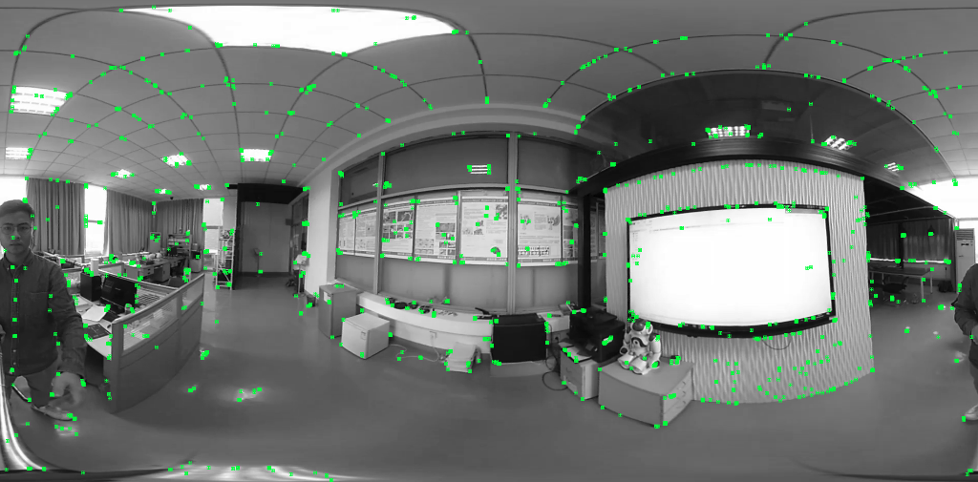
特征提取
解决方法2：GPU加速
众所周知 特征点SLAM中最耗时的还是前端中的特征提取：
特征点检测+描述子计算
幸运的是这部分可以使用GPU进行加速
特征点检测+描述子计算流程：
Intput : source image
Step1: 建立图像金字塔： （resize)
Step2: 对图像金字塔的每一层计算的Fast特征点（对层中过多特征点进行删除）
Step3: 计算所有特征点的描述子
实用技巧：在实现上特征点是通过cell的方式进行储存的，类似OtcoTree，这样做的好处就在于对于有初始位姿时，可以只在CELL中进行查找而不要全局搜索。
nFeatures | 1000 | 1200 | 1400 | 1600
time cost | 11.8263ms | 11.936ms | 11.7524ms | 11.9847ms

Slide 11
目录 Contents
1
特征提取
2
初始化
3
4
5

Slide 12
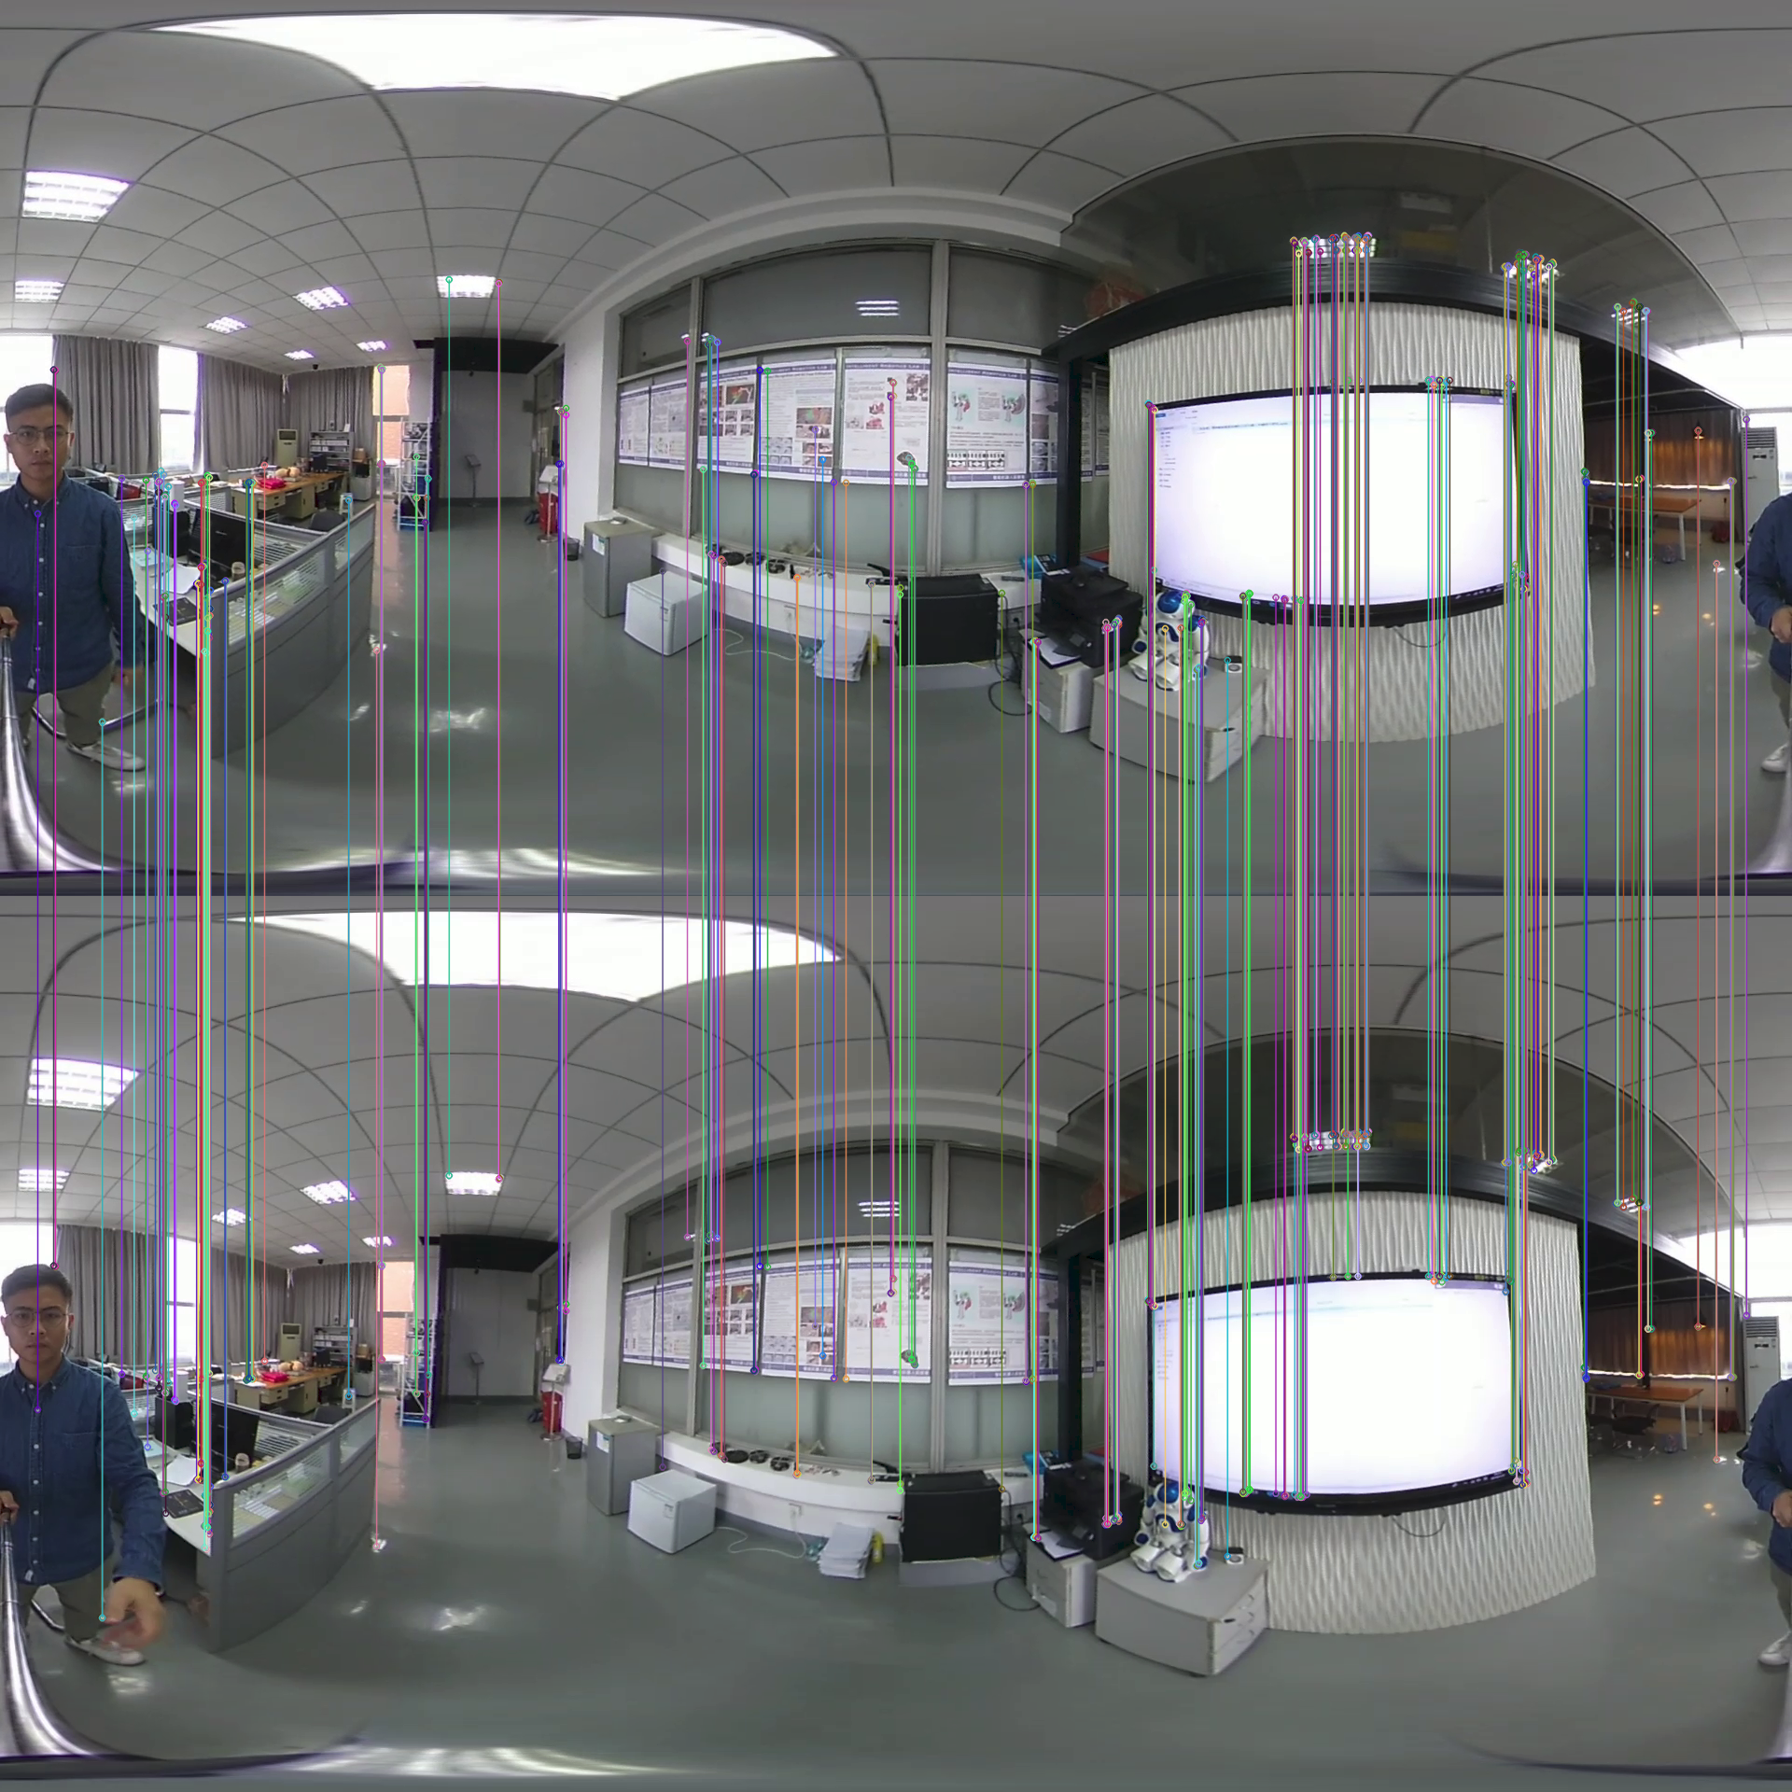
初始化
初始化 :特征匹配 （grid的匹配方式）
在特征提取的过程中暂时忽略了描述子点对分布因为图像变形的畸变；
其合理性可以通过匹配两个不同视角下的图片进行验证。
从匹配的情况也可以看出特征匹配好的结果都集中在图像中部，因这块区域的图像变形小。因此在特征提取的过程中放弃上下部分的特征点是可行的。使用如下图的mask进行特征点的提取。（暂时方案）

Slide 13
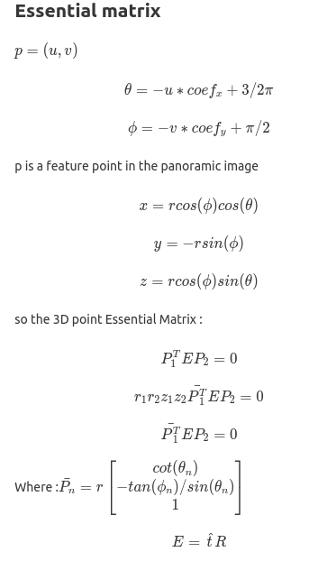

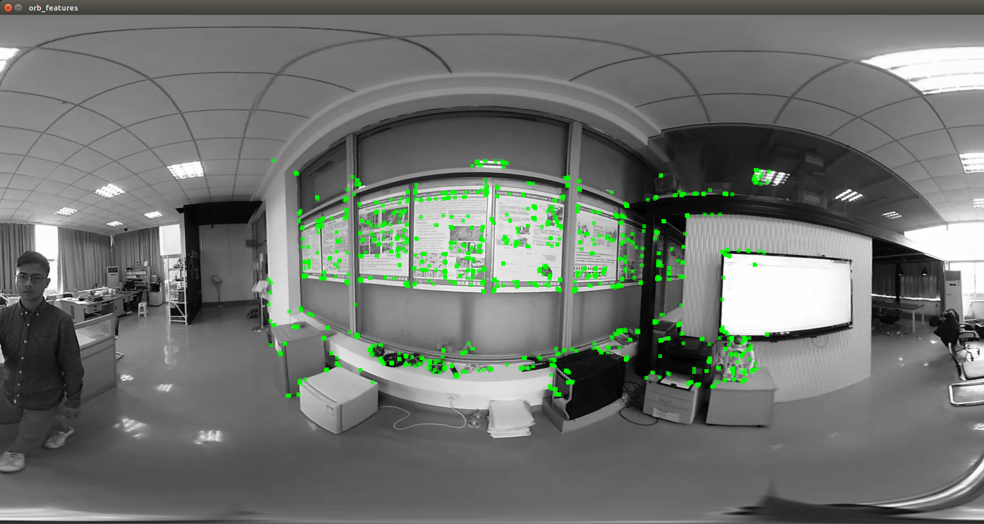

初始化
初始化
计算本质矩阵E，通过本质矩阵E来恢复转化矩阵T (R,t)。
在分解本质矩阵的过程中会遇到 4 solutions 的问题；
常见的办法就是判断4个解各自恢复的点的深度，但是对于panoramic image 正确解也会产生负数的深度值。
解决方法:
在初始化的过程中只使用前向视角的特征点，在确定了正确解之后再对后面的点进行深度值的恢复；
使用如下图的mask进行特征提取，提取的到的特征都在相机前方（特征点的深度值为正）。

Slide 14
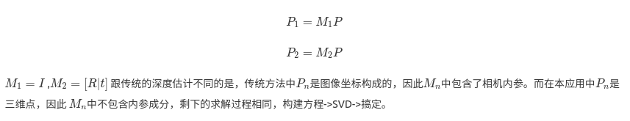
初始化
特征点三角化
三角化在初始化过程中两个地方使用到：
1.判断本质矩阵分解的正确性；
2.初始化3D点地图；

Slide 15
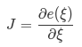

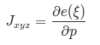
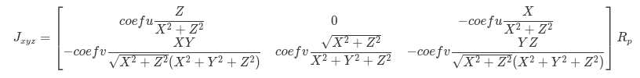
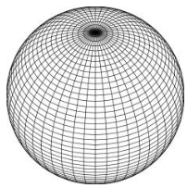
BundleAdjustment
因为使用了不同的相机模型，因此BundleAdjustment，以及PoseOptimization中的雅克比与传统的pinhole相机模型不同，需要修改。
在优化过程中我们还是使用像素投影误差
投影误差对姿态的雅克比：
投影误差对空间点坐标的雅克比
measurement(phi,theta)
error
projection(phi,theta)

Slide 16
BundleAdjustment
测试：初始化后会形成少量的地图点和两个关键帧，使用BA的方式优化初始相机姿态和地图点坐标：
测试标准为冲投影误差

Slide 17
目录 Contents
1
说明
2
无页码版式
3
有页码版式
4
图形与配色
5
图片处理及排版

Slide 18
标题内容标题内容
文字内容文字内容文字内容文字内容
文字内容文字内容文字内容文字内容文字内容
文字内容文字内容文字内容文字内容文字内容
文字内容文字内容文字内容文字内容

Slide 19
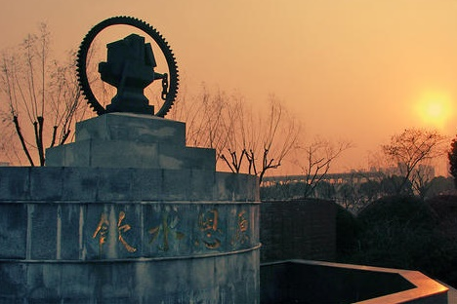
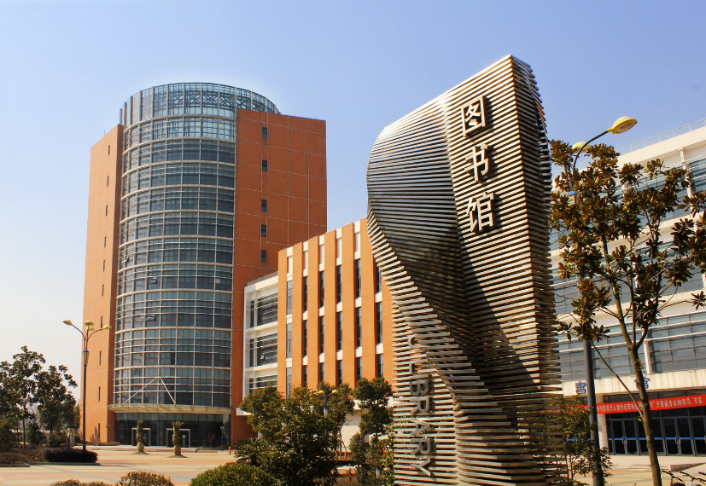

注：
使用辅助图形增加图片边。
本页图片处理的方式仅供参考，非指定样式。
仅为方便使用，本页PPT中所有的图片均为3:2主流图片比例。如需更精确的PPT制作或其他设计，请根据设计标准对图片进行剪裁。

Slide 20
谢谢！

